Slide 1
NDLのデジタルアーカイブポータル
平成18年4月14日
国立国会図書館 総務部 企画課
電子情報企画室

Slide 2
電子図書館サービスの目標
国のデジタルアーカイブの重要拠点となる
日本のデジタル情報全体へのナビゲーション総合サイトを構築する
アクションプラン
① デジタル･アーカイブの構築
NDL所蔵の資料の電子化の推進
  図書等のデジタル化
インターネット情報資源の収集と保存
  Webアーカイブとデジタル・デポジット
② 情報資源に関する情報の充実
③ デジタル･アーカイブのポータル機能
Notes:
電子図書館サービスの目標は
「国のデジタルアーカイブの重要な拠点となる」ということと、
「日本のデジタル情報全体へのナビゲーションの総合サイトを構築する」ということです。
アクションプランとしては、３つを挙げており
１つ目は、 「デジタル･アーカイブの構築」
これには図書等の電子化の推進と、インターネット情報資源の収集と保存
の２つがあります。
２つ目は、「情報資源に関する情報の充実」と言っているもので、レファレンス情報などナレッジの蓄積と提供です。
最後は、 「デジタル･アーカイブのポータル機能」です。これらを図であらわすと、

Slide 3
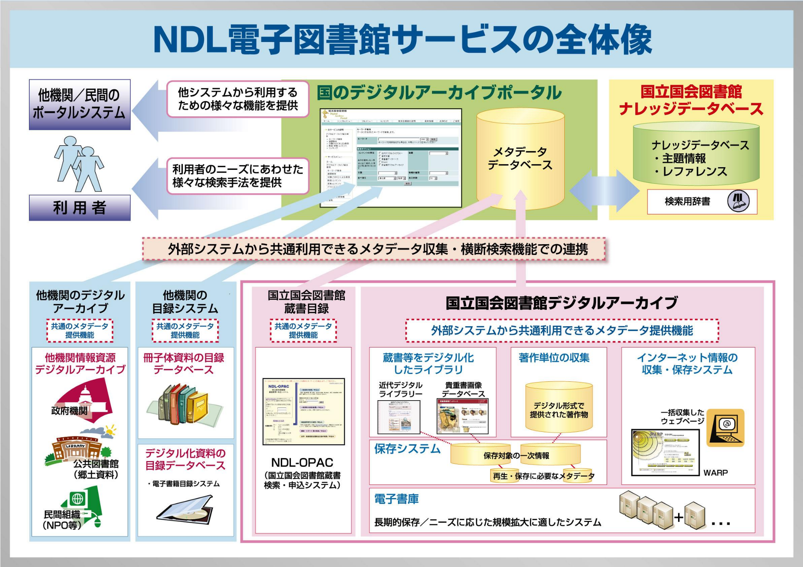
Notes:
このようになります。
右下の「デジタルアーカイブ」として、デジタル化したリソースやインターネット情報などを蓄積し、長期保存します。
そのとなりが、既存システムのNDL-OPACなどの「蔵書目録」などです。
これらを提供するに際し、それぞれのアプリケーションインターフェースは個々にもってはいますが、メタデータを統合したり、横断検索することによってデジタルアーカイブポータルから統合的に利用できるようにします。
上の、この「ポータル」は、これら当館の資源だけでなく、左下にある、他機関のデジタルアーカイブや目録などの有用資源も案内したいと考えています。
左の、「ポータルのインターフェース」としては２つ、利用者へのニーズに合わせた検索手段の提供と、システム連携としてのAPIによる機械的インターフェースを持ちます。
また、ポータルの対象情報源として、右の、「ナレッジデータベース」も想定しています。
ここで、右下の「インターネット情報の収集」ということについて、もう少し説明いたします。

Slide 4
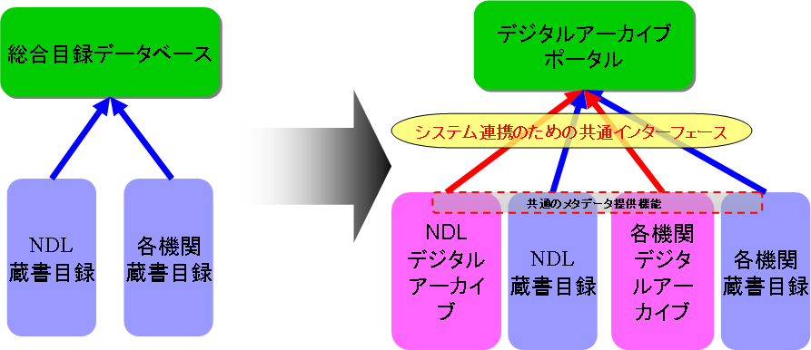
デジタルアーカイブポータル
③デジタルアーカイブのポータル機能
目的
  国のデジタル情報全体へのナビゲーションとしての総合的なポータルサイトの提供
    当館が保有するデジタルコンテンツ
    広くデジタルコンテンツを作成し提供する機関と協力・連携
目標
  ワンストップで的確に閲覧利用
  様々な利用者、利用形態でのニーズに対応
  紙媒体等の情報資源に関しても所蔵情報へ案内
  共通仕様の普及
  H17:プロトタイプ H18：本格システム構築 H19：運用開始
本の目録 → デジタルコンテンツを含めた目録
Notes:
さて、次に、本題である「デジタルアーカイブのポータル機能」についてお話しします。
これの目的とするところは、
デジタルコンテンツを作成し提供する機関と協力・連携して、当館が保有するデジタルコンテンツのみならず、「国のデジタル情報全体へナビゲーションできる総合的なポータルサイトを構築すること」です。
具体的な目標としては、
1つ目が、「ワンストップで的確に閲覧利用できるようにすること」、
一つの検索窓で、コンテンツの所在を指定せずに検索でき、かつ、そのコンテンツを閲覧できるようにすることです。
2つ目として、「様々な利用者、利用形態でのニーズに対応すること」
さらに、「紙媒体等の情報資源に関しても所蔵情報へ案内すること」です。そして、そのために、
「共通仕様の普及」が必要であると考えています。
スケジュールとしては、
H17:プロトタイプ H18：本格システム構築 H19：運用開始 の予定

Slide 5

個別アプリケーションへは個別アクセスが一般的
デジタル情報提供者1
閲覧
閲覧用システム1
利用者はそれぞれのシステムを個別に利用せざるを得ない
デジタルアーカイブ１
閲覧用システム2
閲覧
閲覧用システム3
閲覧
デジタル情報提供者2
他
システム
閲覧
他システムとの機械的な連携機能はない
Notes:
***現状は
-それぞれのデジタルアーカイブは、個別コンテンツの特性に応じたブラウザでの閲覧用システムでのみ提供している
-利用者はデジタルアーカイブ毎の閲覧システムで個別に検索して利用しなければならない
-また、それはブラウザでアクセスすることが目的のもので、他のシステムにメタデータを提供するような仕組みを持っていない。
-ポータルのような他のシステムからは容易に検索することはできない。
--ブラウザでのインターフェースを擬似的にシステムとのインターフェースとして動かすことは可能だが、手間が掛かる割には、画面への表示内容のみしか取り出すことができない
***ポータルの目的を達成するため方法の１つとして
-個別のデジタルアーカイブ毎に特化した仕様に手を入れずに、ポータルからアクセスする方法として、サービスプロバイダ側に、メタデータを提供する連携機能を実装する
--これは、NDL-OPACを横断検索できる仕組みを組み込んでいる組織の従来からの実装方法
-デジタルアーカイブ側がそれぞれ異なる方法で提供した場合、サービスプロバイダ側は、その種別分のメタデータを収集する機能を用意しなければならない
-このようにサービスプロバイダがメタデータを収集する連携機能を実装する方法では、多くのデジアカを対象にするのは困難

Slide 6
データ提供側で共通インターフェースを ！！
デジタル情報提供者1
各種ポータル
共通仕様
各種サービスプロバイダ
データプロバイダ
機能1
デジタルアーカイブ１
データプロバイダ
機能2
＋付加価値
データプロバイダ
機能3
デジタル情報提供者2
データプロバイダ機能とは：
他のアプリケーションシステム等のプログラムから検索・閲覧利用する機能 → API （Application Programming Interface） を持つこと
Notes:
-ここで、提案するのは、デジタルアーカイブ側に、共通的な仕様でシステム連携する機能を実装してもらうこと→これをデータプロバイダ化
-ポータル側は、その共通的な仕様の連携機能を利用して、デジタルアーカイブが持っているメタデータを収集もしくは横断検索する
**システム連携とは？
-検索要求のあったメタデータ等の二次情報を受け渡しする機能
--複数のデジタルアーカイブ内のコンテンツのメタデータを検索して、検索条件に合致したメタデータを閲覧できるようにすること
-検索要求のあった一次情報を受け渡しす機能
--デジタルアーカイブの検索は、メタデータの一覧を閲覧して絞り込んで、最終的には、その一次情報をデジタルアーカイブから取り出して閲覧できるようにすること
**共通仕様を実装したデータプロバイダが立ち上がるとどうなるのか？
-共通仕様を実装したデータプロバイダは、他のサービスプロバイダ、ポータルで自動的に統合検索の対象にできる
-共通仕様でアクセスできるので、多くの検索エンジンでもインデキシングされるようになり、デジタルアーカイブ内のコンテンツの利活用が進む
**共通仕様にはどんなものがあるか？
--OAI-PMH
--SRW
--RSS
--デジタルコンテンツ送受信のWebサービス仕様

Slide 7



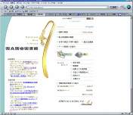



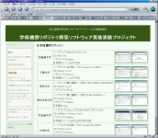
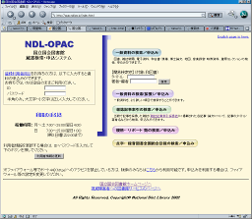
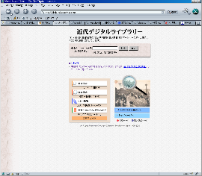

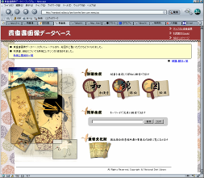



焦点はメタデータの収集： ワンストップ実現のため
コンテンツ管理システム利用ページ
メタデータ提供機能
採用（RSS等）ページ
通常のHTMLページ
表層
報道機関
民間大手
Blog （個人）
官公庁
NDLホームページ
個人HP
DBデータ等のメタデータ
提供ページ（OAI-PMHなど）
DBデータのGUIによる提供ページ
（API提供なし）
Webサービス
採用ページ
深層
各種デジタルアーカイブ
OPAC
図書館等
メタデータを収集する
ための仕組みが必要
・半自動メタデータ生成
・メタデータ提供機能の実装
ワンストップポータル
メタデータの
自動収集が可能
Notes:
--ポイントはメタデータの収集を機械的に行うことができるようにするということ
---表層ウェブであろうが、深層ウェブであろうが、コンテンツの存在や所在が機械的に発信されていれば、それを利用してワンストップポータルが可能となる
---そのような仕組みは既に、学術研究機関を中心に広がっている。
---大学などの機関レポジトリではOAI-PMHという通信規約を使い、国立情報学研究所（NII）でそのポータルを運用している。そのNIIにGeniiはウェブサービスという通信方法で連携可能な機能がある。国立公文書館のデジタルアーカイブにも機械的な連携機能が用意されている。
---多くのウェブサイトでは簡単なRSSという方法でコンテンツ情報を発信することが盛んになってきている。
--このような仕組みで、当館蔵書の統合検索、そしてこれに限らず、求められる情報に利用者を案内すること、これがこの10年間で目指している壁のない電子図書館サービス

Slide 8



【NDLデジタルアーカイブポータルのプロトタイプシステム実装イメージ】
全分野
カレントアウェアネス
プランゲ文庫
郷土資料
Pictopic
公共図書館
デジタルアーカイブ
NDL蔵書目録
国会会議録
民間
書籍検索
各種デジタル
アーカイブ
デジタル岡山大百科
新書マップ
レファレンス協同DB
NDL雑誌記事索引
電子書籍出版社
目録DB
電子政府刊行物
e-GOV
刊行物、書物、貴重書
有用サイト情報
学術情報・科学技術関係
NDLナレッジDB
（科学技術分野）
近代デジタル
ライブラリー
公文書館
デジタルアーカイブ
有用サイト情報
ブックマーク登録機能
貴重書
サンプル
学術ポータル
他機関
提供情報
民間
電子ジャーナル
JIMBOU
Dnavi
XX大学デジタル
コレクション
他デジタル
アーカイブ
青空文庫
ニュースサイト
科学技術
ポータル
府省等
デジタルアーカイブ
貴重書画像DB
専門情報
発信サイト
他機関
ナレッジDB
NDLメタデータ記述要素（ndldap_dc）
通信プロトコル（OAI-PMH, SRW, RSS, Webサービス）
他ポータル
Yahoo、
Google等
他サービスプロバイダ
その他ポータル
OAI-PMH, SRW,
サービスプロバイダ
RSSフィード, WebサービスAPI
SRW
RSSフィード
デジタルアーカイブ
ポータル
＜＜凡例＞＞
GUI、RSSフィード
FY１６実装
メタデータ
データベース
統制語辞書
FY17実装
（実装中含む）
ユーザ
NDLデジタルアーカイブポータル
ユーザ
Notes:
これは、そのプロトタイプシステムの実装イメージです。
下の囲んである部分が「NDLデジタルアーカイブポータル」ですが、中を区分すれば、メタを集め検索機能や付加価値機能を実現する「サービスプロバイダ」と、利用者への窓口としての「ポータル」の部分に分けられます。
検索の対象としてイメージしているのは上の大きい楕円の様々な分野ですが、小さい楕円でクリーム色？や灰色に塗ってある部分はプロトタイプで既に連携して実験しているリソースです。
今後、「科学技術ポータル」などとの連携をご相談させていただければと考えております。

Slide 9
ポータル成功の鍵は？
いかにデジタルアーカイブ内のコンテンツのメタデータを収集できるか
過渡期は
  表層にあるコンテンツはRSSにより収集
    ごく一般のサイトで普及。むずかしいことは言わずに、実現可能？
    RSS等の提供ができない場合は、メタデータの半自動生成ツールで生成
  深層にあるコンテンツはOAI-PMH、SRW（Webサービス化したZ39.50）のようなインターフェースで収集
    OAI-PMH、SRWは業種業態を越えて普及することは困難？
    共通項目として、最低限シンプルダブリンコア、RSSの情報でXML Webサービス化を要請
  ウェブでのコンテンツ管理システム（CMS）の利用が進めば
    セマンティックWeb化が自然に進む
      一次情報、二次情報にメタタグが付与され、機械的に意味解析が容易に
      メタデータの自動収集が可能に
  メタデータが収集できることにより
    メタデータのURLを、ウェブ上の著作物収集の起点として利用できる
将来は
  Webサービス機能によるシステム連携
    Amazon.comのようなインターフェースの実装
結果
  ポータルができて利活用推進！
  アーカイブができて保存も安心！
Notes:
3 （２～３）
これまでの説明のとおり、ワンストップポータル実現、推進のためには、いかに共通の形で自動的にメタデータを収集、あるいは検索できるかにかかっています。
技術的な話になりますが、表層ウェブにあるコンテンツのメタデータは、RSSにより収集することができますし、深層ウェブにあるコンテンツのメタデータはOAI-PMH、SRWなどを用いた共通仕様に従ったAPIが準備されれば可能です。将来的には、セマンティックWeb化により、機械的な意味解析が可能となるため、さらに容易にメタデータの自動収集が可能となることでしょう。
メタデータを収集できることにより、統合検索可能になり、利用者はワンストップで情報に到達可能というデジタルアーカイブ利活用の目標が達成されることとなり、またメタデータのURLが著作物収集の起点として利用可能であるため、デジタル情報保存の上でも重要といえます。まさに「アーカイブへの架け橋」と言えましょう。
～～～～～～～～～～
ポイントとしてはいかにデジタルアーカイブ内のコンテンツのメタデータを収集できるか
スライドの赤字部分を簡単に説明
メタデータを機械的に収集すること
メタデータがない場合には、日本語構文解析技術によりメタデータを半自動で付与すること
→ウェブ上の著作物を収集するための技術や枠組みに応用できる。
NDL内の各デジタルアーカイブにおいては、ここにあるような共通仕様のインターフェースの実装をお願いしたい

Slide 10
ポータルの提供に向けて実施すべきこと
一次情報の網羅的な検索サービスの提供を目指して
  対象コンテンツの拡大
  データプロバイダ機能の実装支援
個別利用者の必要に応じたサービスの提供を目指して
  ナレッジデータベースの提供
  検索機能の充実
  マイポータル機能
各種ポータルサービスの発展を目指して
  共通仕様の公開と普及啓発
    データプロバイダの共通仕様の公開と普及活動
    デジタルアーカイブ登録システムの構築と提供
本格サービスのためのシステム基盤整備
  対象データプロバイダの拡大、高アクセス、大量ユーザ管理に対応
  高アクセスに対応できるコンテンツマネジメントシステム(CMS)
  システム間連携仕様及び連携のためのモジュール群
Notes:
10 （１～２）
ここに書かれていることを実施すべきと考えている
～を目指して
そのためにシステムインフラ整備も実施する必要がある
今回は、補足なし。詳細説明は、別途。

Slide 11
デジタルアーカイブポータルポータル
構築計画
16年度は
  必要な機能の検証、適用すべき技術の検証
    見た目は容易に変更可能なように
    ベースシステムは、将来性のあるオープンソース
      統合検索機能をモジュール化して実装
  コンテンツはサンプル
    著作単位、サイト単位の統合検索の試行
17年度は
  19年度に必要な機能の評価と検証
  検証に必要なコンテンツの追加
  大規模対応のインフラシステムの設計
  共通仕様の策定
18年度は
  本格稼働システムの設計・構築
  共通仕様の実装の啓発活動
Notes:
1

Slide 12
開発状況（別添資料）
館内報告
  電子図書館中期計画2004（平成16年2月17日）
  平成16・17年度の業務・システム構築作業計画（平成16年12月27日）
  プロトタイプシステムの構築について（平成16年9月14日）
  プロトタイプシステムの平成17年度開発状況について（平成17年11月29日）
外部との意見交流
  平成15年電子図書館全国連絡会議連絡会「日本のデジタルアーカイブポータルをどのように構築すべきか」（平成16年3月19日）
    内閣官房、総務省行政管理局、Yahoo!、Google、三菱総研）
  ポータル検索機能の強化に関する意見聴取（平成17年3月23日）
    NTTレゾナント、Yahoo！、富士通
プロトタイプシステムの概念図
  機能情報関連図（16FY構築分）等
  機能情報関連図（17FY構築分）等

Slide 13
17年度機能強化
デモンストレーション

Slide 14
18年度計画（別添資料）
本格稼働システムの構築
  ・・・・
普及啓発活動
  メタデータ記述要素及び記述規則
  共通インタフェースの実装の啓発活動
    場合によっては、実装支援

Slide 15




デジタルアーカイブ拡大策
最低限の共通仕様の策定を推進
  メタデータの作成ルール（項目及び内容記述等）
    最低限Simple DC(15要素)
  機械可読なインターフェースの共通仕様の選定
    RSS、OAI-PMH、Webサービス等
共通仕様の普及啓発
  共通仕様の実装支援ツール類の試作及び提供
  登録されたサイトの自動リンク
将来的な共通仕様の普及啓発活動
  一次情報の機械可読化（ウェブサイトのセマンティックWeb化）
  インターネット上でのシステム連携（デジタルアーカイブのXML Webサービス化）
Notes:
5 2～３
見出しのみ紹介
関係機関、ベンダーや、研究機関に、協力を求める内容は
共通インターフェースの策定
実装技術提供
データプロバイダには
メタデータはできる限り書誌調整された内容で記述（セマンティックWeb化）
カレントアウェアネス 「■E339■ セマンティックウェブと高等教育 」でも紹介されている
構造化されたメタデータをリソースに埋め込むことで，コンピュー タ自身が情報の意味を解釈し，推論することを可能にする技術
データプロバイダ機能の実装（Webサービス化）
政府機関に関しては、
内閣官房主催のデジタルアーカイブ関係省庁連絡会議で
実装技術提供
政府サイトでの実装をお願いする
NDLは
内容記述等のガイドラインの提示
データプロバイダ機能の普及啓発活動を行う
このような方策を講ずることにより、自動登録できるデジタルアーカイブが拡大できるようにすることを想定している

Slide 16
他のポータル機関の動向とNDLとの関係
＜国のポータル＞
NII
  GeNii（Webサービス化）
  学術機関レポジトリ（OAI-PMH）
  文化遺産オンライン構想
  NDLとの関係？？？
    共通仕様作り
    相互に統合検索実験？
JST
  科学技術ポータルを計画中？？
  NDLとの関係？？？
    科学技術ポータルを協力して構築？？
公文書館
  デジタルアーカイブ（Webサービス化、OAI-PMH）
  NDLとの関係？？？
    相互に統合検索実験？
e-GOV
  現在はインデキシングデータ受領不可能
  次期e-GOVに期待
＜民間ポータル＞
Yahoo!
  総合ポータル、MyYahoo
    RSSリーダ
  ウェブ全文検索、ディレクトリ検索
  NDLとの関係？？？
    Yahooキャッシュデータの利用
    ホスティングスペース
    YahooJapanのデジタルデータの利用
    YahooJapanからデジタルアーカイブへの誘導
    NDLポータル検索窓のモジュール追加？
Google
  ウェブ全文検索(深層ウェブもそろそろ)
  GooglePirnt
    デジタル化とメタデータ収集も
  Google Personalized Home開始
  Google Sitemapsベータ開始
    収集希望urlリスト（RSS、OAI-PMHも）
    登録手続き
  NDLとの関係？？？
    蔵書目録のインデキシング
    国会会議録のインデキシング
    GooglePrintは？？
goo
  Googleを利用してWeb全文検索
  各種付加価値のついた検索機能
  NDLとの関係？？？
    検索に関する各種実証実験の成果（プロダクト等）の提供
Notes:
4 （２～３）
他のポータル関連機関の動向として
【時間があれば】簡単にポイントとなる項目を紹介
国のポータル、主なアーカイブとして
NII
JST
公文書館
民間のポータル機関として
Yahoo、Google、goo
国のデジタルアーカイブポータルを構築する上で
それぞれの関係機関との具体的な協力内容を検討している。
現在、意見交換の場を準備中

Slide 17
関係機関間の協力の必要性①
共通仕様の策定と普及
  メタデータ記述要素
    例えばNIIとNDLメタデータ記述要素のスキーマの整合性を！
  インターフェース
    OA-PMH
    Z39.50
    SRW→スキーマの共通化
    RSS
    Webサービス機能によるシステム連携の共通仕様
    全文検索エンジンNamazu等のインデキシングデータの交換仕様
データプロバイダ ← 共通仕様の実装
  データベースに機械的アクセスを可能とする共通仕様の実装
  表層ウェブ上の著作物のメタデータ提供機能の実装
    RSSフィード、全文検索インデキシングデータ
Notes:
このようなデジタルアーカイブやポータルを進めていく上では、関係機関の間での協力は重要です。
ひとつは、「共通仕様の策定と普及」ですが、「メタデータ記述要素の整合性をとること」、「インターフェースの共通化・標準化をはかること」です。
そして、データプロバイダは、データベースに機械的アクセスを可能とすること、表層ウェブ上の著作物に関しても、メタデータ提供機能などの共通仕様の実装が必要と考えています。
共通インタフェースとしては、「メタデータのハーベスティング」として、OAI-PMH、RSSフィード、「横断検索」として、Z39.50、SRW、さらに最近の商用ポータルサイトで普及している、WebサービスAPIでのシステム連携仕様を想定しています。
現在、プロトタイプでは、 OAI-PMH、RSSフィード、 Z39.50、SRWでのインターフェースを実装しています。

Slide 18
関係機関間の協力の必要性②
NDLのポータルとアーカイブ構築は電子図書館事業の
車の両輪
  NDLが全てのコンテンツを収集することは不可能。
  他機関のコンテンツとの横断的利用によって利便性が向上。
    短期的アクセスを保証 → デジタルアーカイブポータル
  利用者の必要な情報資源への長期的アクセスを保証。
    ポータルで指す資源の収集も視野に → デジタルアーカイブ
NDLのデータプロバイダ化
  他のサービスプロバイダに機械的に利用していただく。
    NDLの個性は、蔵書のデジタル化、インターネット情報の最終保存庫
    分野、個別ニーズに対応したきめ細かなサービスは、各専門ポータルが実現
Notes:
それから、事業的な観点からですが、
「NDLが全てのコンテンツを収集・保存するということは不可能」です。したがって、他機関との保存の枠組みは必要だと考えております。
利用者にとっては、当然それらのアーカイブのコンテンツとの横断的利用が欲しいわけですので、「少なくともカレントな情報や短期的アクセスを保証する」ためには、デジタルアーカイブポータルのような機能が望まれます。
では、「デジタル情報への長期的なアクセスを保証」するためにはどうすればよいかですが、
ポータルが指している様々なところに蓄積されている情報資源については、いずれは長期的な保存の手当てをしなければいけないという可能性があります。そのような情報資源を文化財として確保するためには、このポータルの機能のように、「所在情報をメタデータとして収集するシステム的な基盤」として役に立つと考えています。なので NDLのポータルとアーカイブ構築は電子図書館事業の車の両輪だと考えているわけです。
最後に書いたのは、「NDLのデータプロバイダ化」ということで、国民が共有すべき財産であるデジタル資源については、当然NDLが関係機関や利用者の利便性を高めるサービスプロバイダに機械的に利用していただく仕組みとして自らも提供するということであります。
以上で、デジタルアーカイブの状況報告を終わります。

Slide 19
デジタルアーカイブポータルのまとめ
目的
  所在場所に関係なく、一つの窓口で検索利用
中期計画の柱の一つ
デジタルアーカイブのポータル
  深層、表層を問わない
MyYahoo!のようなポータルを
  関連情報を含めて1つの窓口で
  利用者毎にマイメニュー
  GoogleパーソナライズのようなGUIで
アーカイブ側での共通仕様の適用を促す
各デジタルアーカイブへのお願い
  機械的アクセスを可能とするインターフェースの実装を
ポータル成功の鍵は
  メタデータを収集できるか
適用技術
  数年後に広く普及が見込まれる技術を
  過渡期には、
    RSS技術、OAI-PMH
    メタデータを半自動で生成するツール類
  将来は
    セマンティックWeb技術
    XML Webサービス
もう一つの狙い
  アーカイブ内のコンテンツを収集できるように
Notes:
2 ２
まとめとして、
目的
利用者が、様々なデジタルアーカイブ内のコンテンツを所在場所に関係なく、一つの窓口で検索利用できるようにする
中期計画の柱の一つ
デジタルアーカイブの構築と、デジタルアーカイブポータルの構築
NDLポータルは、デジタルアーカイブのポータル
デジタルアーカイブは、深層、表層を問わない
ワンストップで、各種デジタルアーカイブが利用できるように
MyYahoo!のようなポータルを目指す
関連情報を含めて1つの窓口で
必要なナレッジと検索機能を合わせて提供
統合検索窓＋個別目的ごとに関連する情報
利用者毎にニーズに合わせたマイメニュー
個人毎、分野（テーマ）毎、一般（詳細、シンプル）、年齢（大人、子供）、専門家（人文、科学技術、古典籍、．．．）
アーカイブ側での共通仕様の適用を促す
標準的なインターフェースの利用により、容易に連携できるアーカイブが増えていける環境の構築を想定
NDL内の各デジタルアーカイブへのお願い
機械的アクセスを可能とする共通仕様のインターフェースの実装をお願いしたい
ポータル成功の鍵は
いかにデジタルアーカイブのメタデータを収集できるか
適用技術
数年後に広く普及が見込まれる技術を適用
デジアカ、ポータル構築技術は急速に進展
XMLWebサービス関連技術も標準化が進む
過渡期には、
RSS技術、OAI-PMHによるメタデータ収集
メタデータを半自動で生成するツール類を利用
技術の適用事例
RSS、XML Webサービス
もう一つの狙い
著作単位のメタデータを収集することにより、アーカイブ内のコンテンツを収集できるように

Slide 20
【参考】RSSとは？ RSSの活用例
表層
カレントアウェアネス
（ＲＤＦ）
RSSフォーマットの違い
・RSS0.9
・RSS1.0
・RSS2.0
・ATOM
NDLホームページ
新着情報
更新情報
NDL内の先進事例
Webブラウザ
(htmlページ閲覧)
Webブラウザ
(RSSリードサイト)
Bloglines
gooラボ
MyYahoo!
GoogleRSSリーダ
RSS等のメタデータを
様々な形で収集・選別
RSS手動生成
ツール
HeadlineEditor
RSS生成機能
CMS、Blog等
Google提供ツール
dap
お知らせ・更新情報
最新ニュース
（RSS指定）
NDLホームページ内の
コンテンツ・新着情報も
RSSで提供できるように
RSS
File
RSS自動生成サイト
Blogwatcher
MyRSS
PCソフト
Firefox
thunderbird
goo RSSリーダ
Sitemap
(Google指定）
Googleサイト
Sitemapsベータ版
（利用者による
URL登録）
利用者
他システム
RSS
File
はてなRSS
(個別RSS登録）
利用者指定分類
OAI-PMH
（深層メタデータ）
dap
コンテンツ検索
はてなアンテナ
はてなダイアリ
はてなブックマーク
(URL指定変更通知）
深層
コンテンツ
コンテンツ提供者が
収集してほしいコンテンツの
URLと収集周期を登録
表層・深層を問わず確実なインデキシング
Notes:
3 3～５
【時間があれば】参考として、RSSの利用イメージ
ポータルにおいて、検索窓だけでなく関連情報として、RSS情報を活用して「お知らせ、更新情報、最新ニュース等」の提供実験も行っている
NDL内の先進事例であるカレントアウェアネスのRSS提供により、ポータルでは更新情報、最新情報として、その内容を提供できるようにしている
利用者は、コンテンツをWebブラウザで直接見る方法に加えて、RSSファイルを機械的に収集して、その内容を分類して、必要な情報を選択しなら、様々な方法で閲覧できる
RSSを生成する機能
RSS生成機能（CMS、Blog）
RSS自動生成サイト（blogWatcher、MyRSS）
有用なURLをブックマークして、RSS情報として提供する機能（はてな等）
RSSを閲覧する機能
RSSを閲覧できるようにしたサイト（gooラボ、MyYahoo!）
RSSを閲覧できるPC用ツール（Firefox、thunderbird、goo RSSリーダ）
Googleの最新のベータ版のサービスSitemap
コンテンツ提供者が収集してほしいコンテンツのURLや収集周期をGoogleサイトに登録
Googleはその情報をもとにインデキシング
登録するメタ情報として、Googleが指定したsitemap形式のほか、RSS、テキストファイルも化、さらにOAI-PMHインターフェースも可であり、今後、深層も含めてインデキシングできるようにするもの
→Sitemapは、メタデータの収集として確実な方法。利用者の意志によって登録されたものであり、インデキシングを許諾した情報。
RSSの利用拡大、深層ウェブまでインデキシングが拡大することが予想される
NDLの収集においても、表層、深層を問わず、ウェブ上の情報収集として有効な手段の例と思われる

